Slide 1
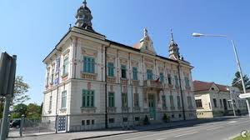
Glasbena šola Domžale

